Slide 1
Atribución de la condición de sujeto sin capacidad operativa (SSCO)
Decreto L. 1532
DGO – Setiembre 2024

Slide 2
1. Base Legal
Decreto Legislativo N° 1532 - Procedimiento de atribución de la condición de SSCO
Decreto Supremo N° 319-2023-EF – Reglamento del procedimiento de atribución de la condición de SSCO

Slide 3
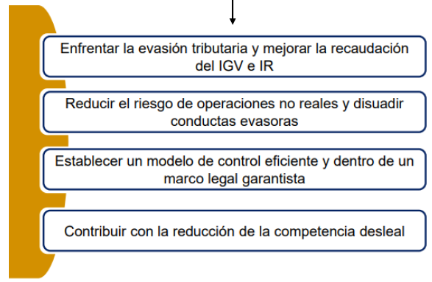
2. Objetivo

Slide 4
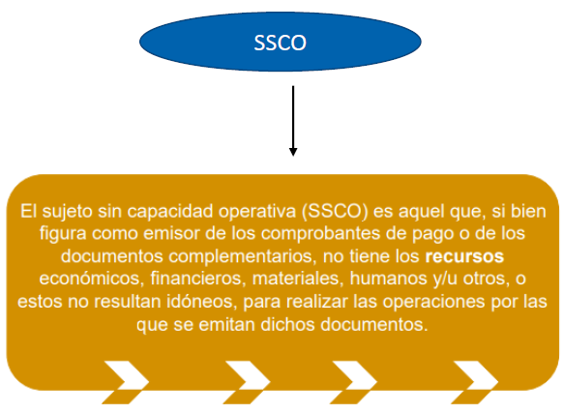
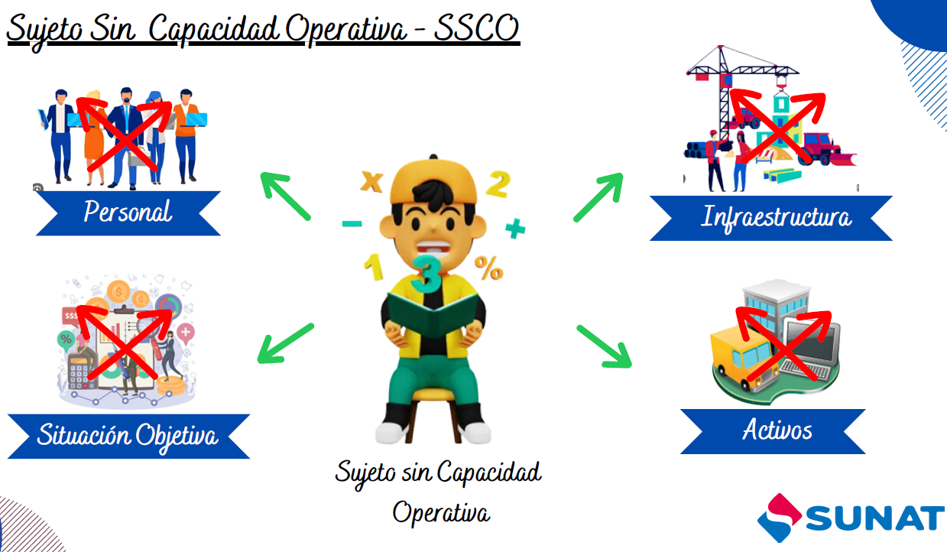
3. Sujeto sin Capacidad Operativa - SSCO

Slide 5
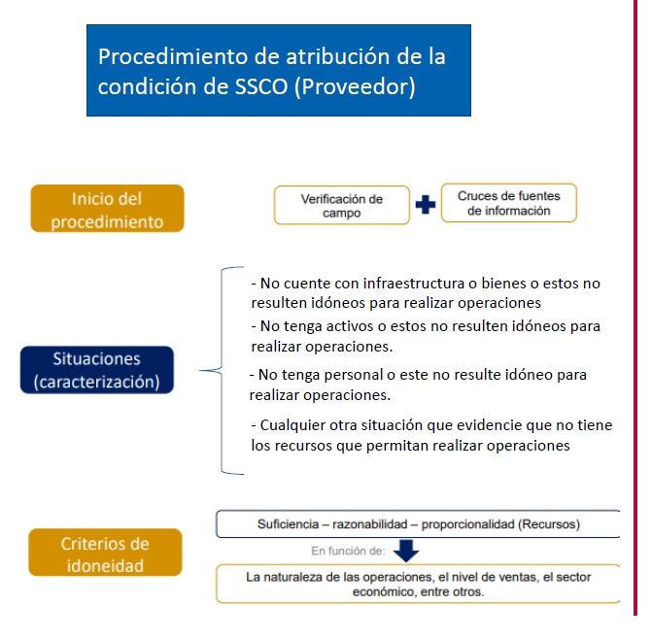
4. Procedimiento de atribución de la condición de SSCO

Slide 6
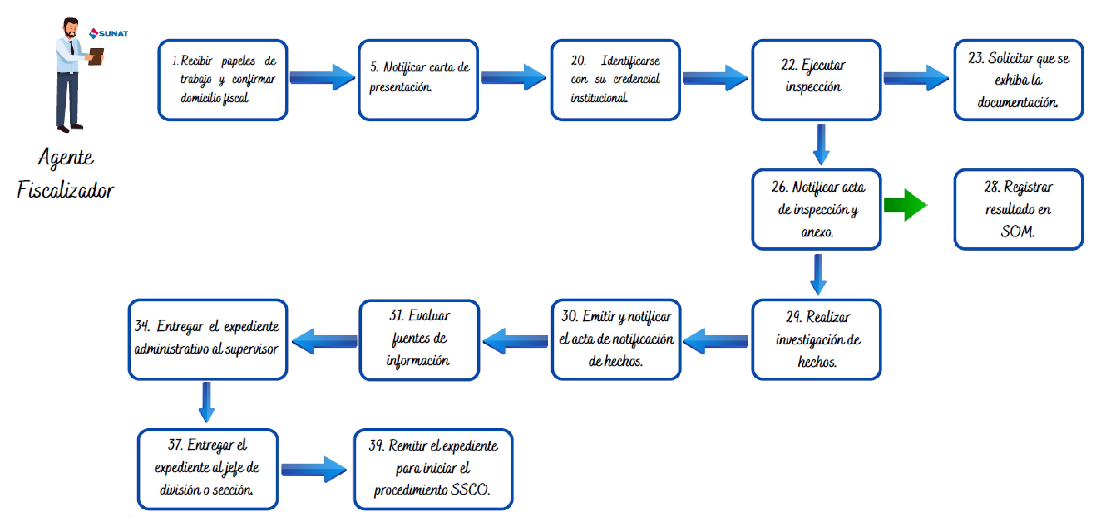
4.1. Verificación de campo

Slide 7
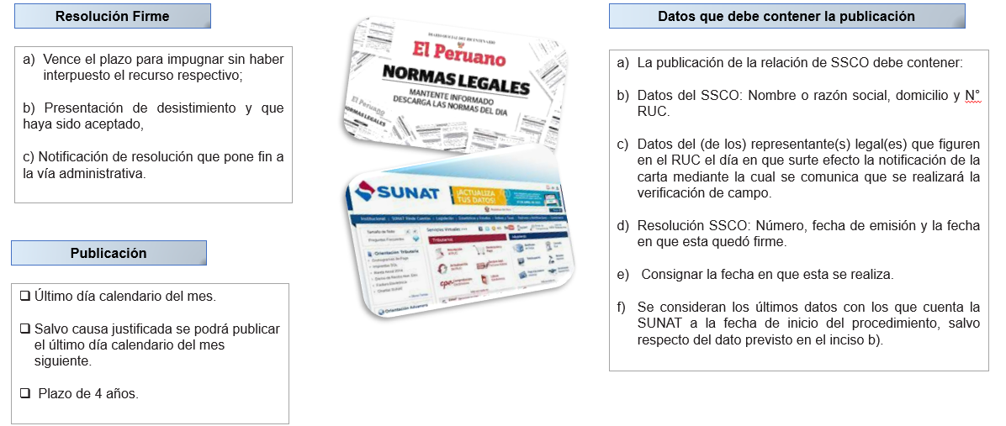
4.2. Resolución firme y su publicación
RECUERDA
La SUNAT publica en su página web y en el Diario Oficial El Peruano la relación de Sujetos sin Capacidad Operativa cuyas resoluciones de atribución de dicha condición hayan quedado firmes.

Slide 8

4.3. Impugnación de la resolución
PLAZOS ESPECIALES:
Recurso | Días hábiles
Interponer Reclamación / Apelación | 10
Subsanación requisitos admisibilidad de reclamación / apelación | 5
Resolver Reclamación / apelación | 30
Actuación de los medios probatorios, siempre que estos hubieran sido ofrecidos dentro del plazo otorgado de 30 días hábiles y no hubieran podido ser actuados por causas no imputables al sujeto | 10
SUNAT eleve el expediente de apelación al Tribunal Fiscal. | 10
Cuando SUNAT o el Tribunal Fiscal requieran información al SSCO y/o a la AT según corresponda. Dicho plazo no se computa dentro del plazo para resolver. | 10
I M P U G N A C I O N E S
Se rige por lo dispuesto en el Código Tributario.
La SUNAT y el Tribunal fiscal son los órganos competentes

Slide 9

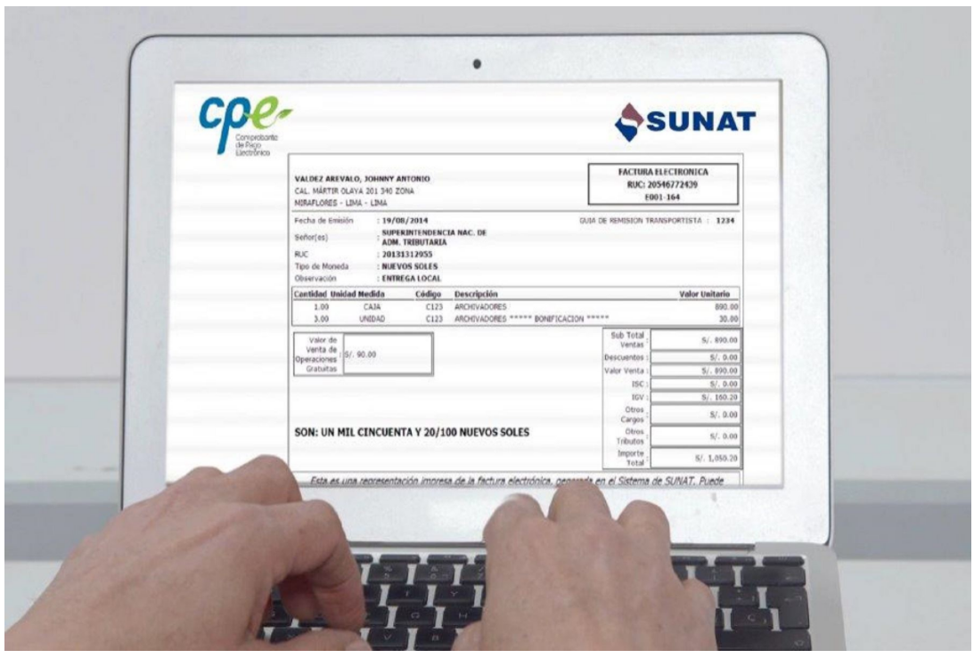
4.4. Efectos para el vendedor-proveedor (SSCO)
  La baja de los comprobantes de pago físicos del SSCO.
  El SSCO solo podrá emitir en forma electrónica boletas de venta y notas de débito y crédito, mientras se mantenga la publicación en la página web de la SUNAT (4 años).
  El SSCO deberá pagar el IGV consignado en los comprobantes de pago o en las notas de débito, en donde este figure como emisor, en tanto se hayan emitido hasta el día de la publicación.
  Los titulares de cuentas de detracciones calificados como SSCO no podrán solicitar la libre disposición de los montos depositados en la cuenta de detracciones, los que serán considerados como ingreso por recaudación.

Slide 10
4.5. Efectos para el comprador-adquirente
Las operaciones que se realicen con el SSCO no permiten:
ejercer el derecho al crédito fiscal o cualquier otro derecho o beneficio derivado del IGV y/o
sustentar costo o gasto para efectos del IR.

Slide 11
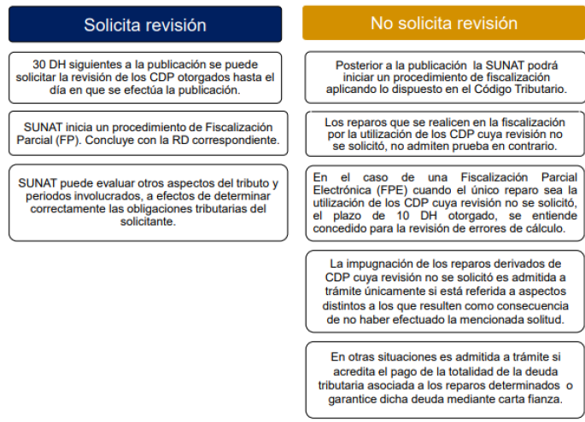
5. Procedimiento de revisión (comprador-adquirente)

Slide 12
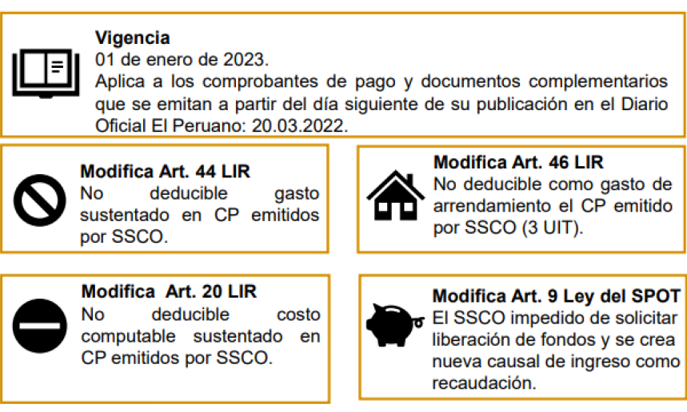
6. Otras disposiciones

